Slide 1
Resolución Hito 2
Diego Emiliano Rivera Tapia

Slide 2
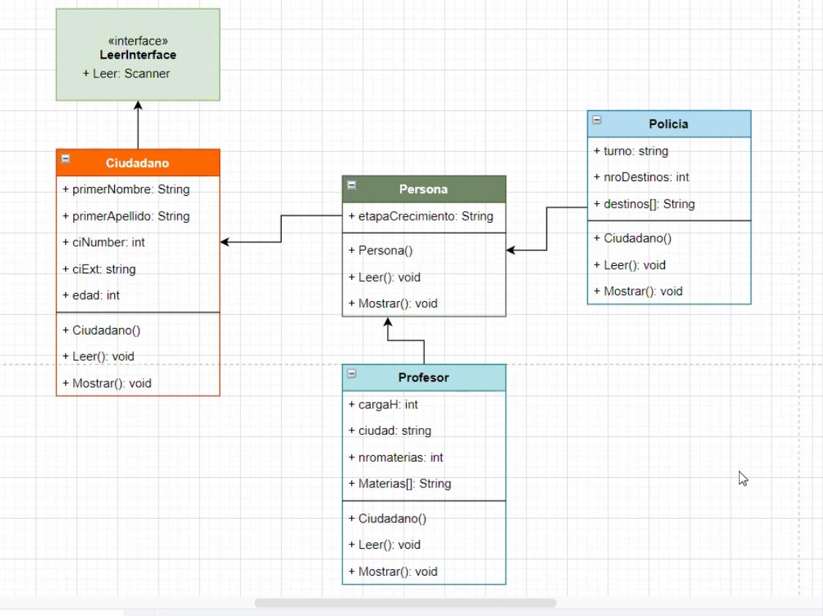
Pregunta 1:
Se tiene que crear el siguiente diagrama:

Slide 3
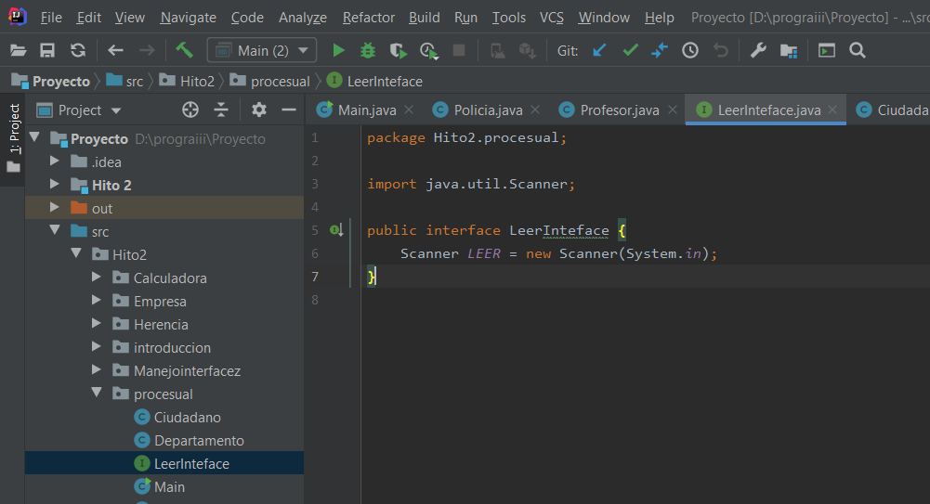
Interface
Se empieza creando la interface donde únicamente exista la variable LEER:
Interface

Slide 4
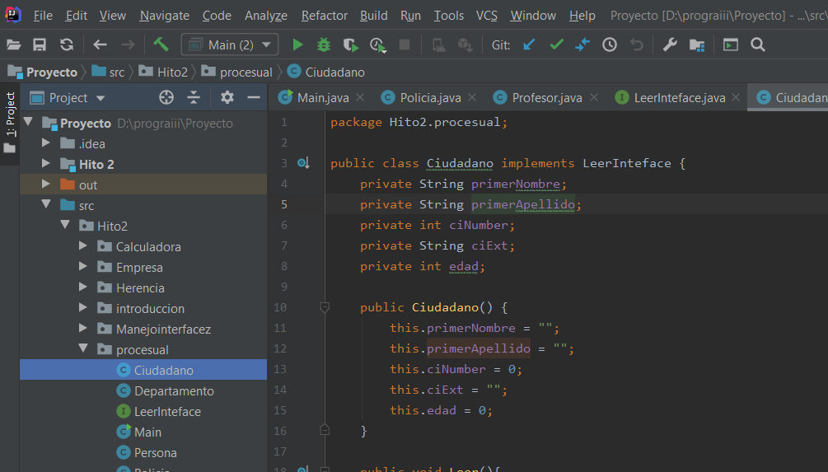
Ciudadano:
Se crea la clase ciudadano la cual contendrá las variables básicas de una persona mas el constructor ciudadano, void Leer y Mostrar.
Se implementa la interface
Variables
Constructor
Clase

Slide 5
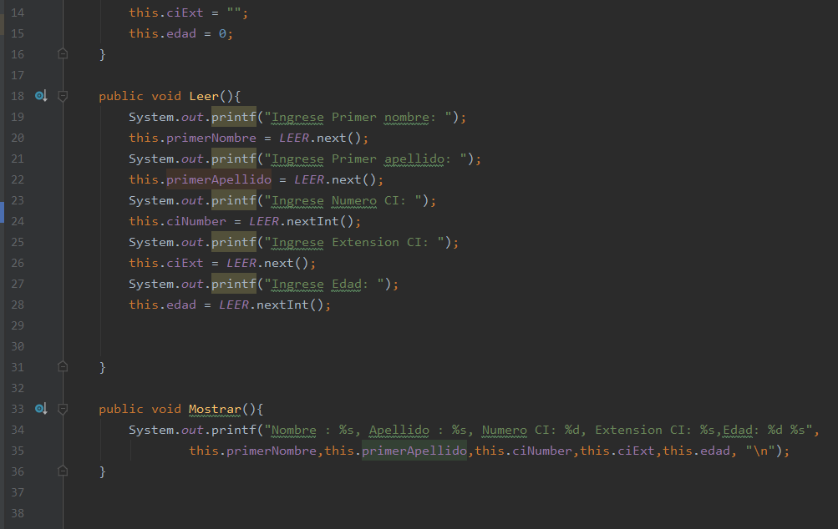
Ciudadano: void Leer y Mostrar
Void Leer
Void Mostrar

Slide 6
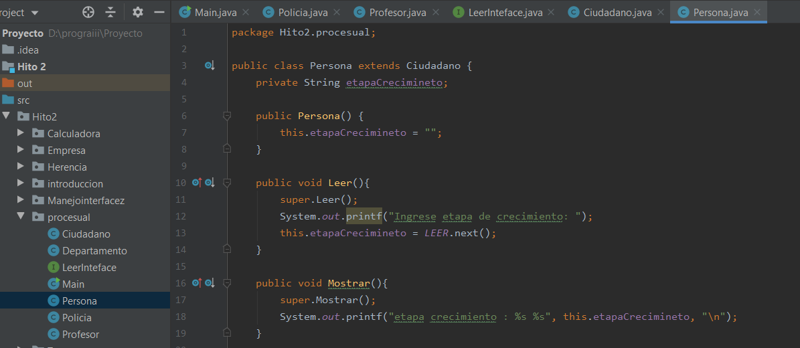
Persona:
La clase persona heredara la información básica de ciudadano teniendo su propio constructor, voids y variable.
Hereda de ciudadano
Constructor y variable
Voids Leer y Mostrar
Clase

Slide 7
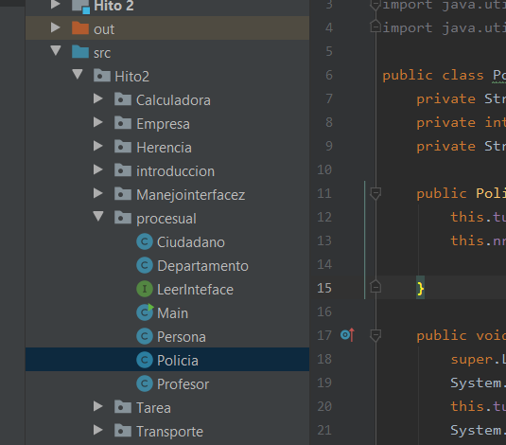
Policía:
Se crea una clase policía la cual tendrá 3 variables donde la variable destinos tiene que ser un array adicionales y heredara de persona, tendrá un constructor policía y los voids leer y mostrar.
Clase

Slide 8

Policía: Constructor, Herencia y variables
Hereda de persona
Variables
Constructor

Slide 9
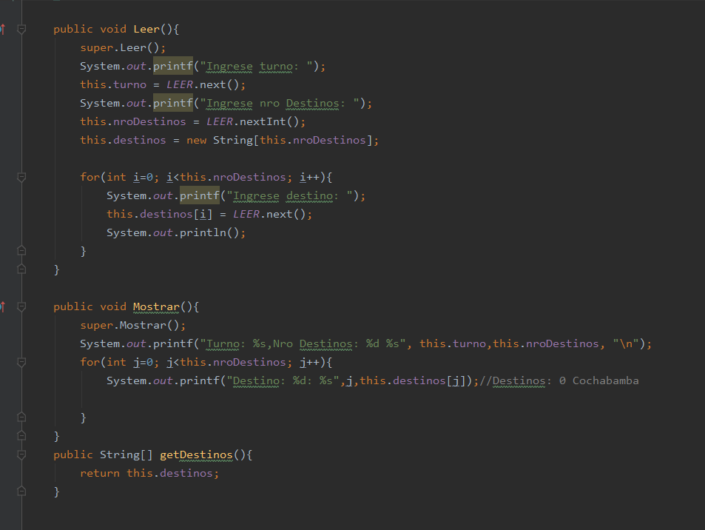
Policía: Voids y getDestinos
Voids Leer y Mostrar
Obtener el array Destinos

Slide 10
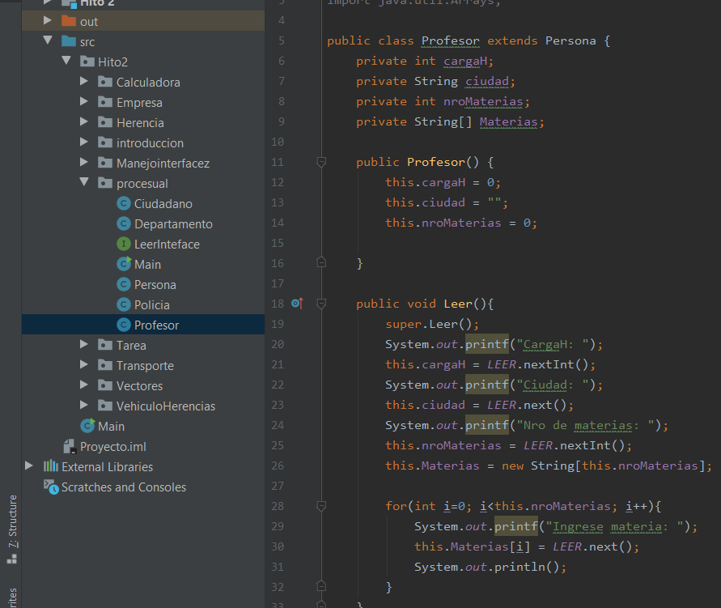
Profesor:
La clase profesor hereda de persona tiene sus propias variables, constructor, voids y variables donde la variable materias es un array.
Hereda de persona
Variables
Constructor
Clase

Slide 11
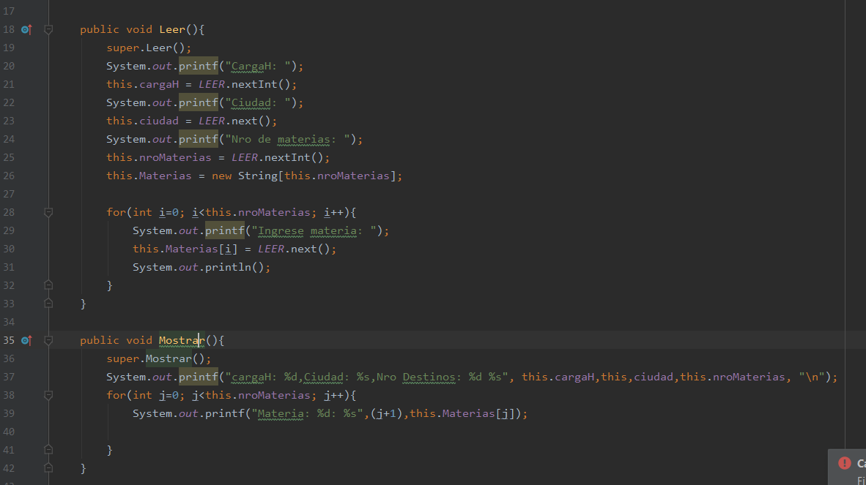
Profesor: void
Void: Leer
Void: Mostrar

Slide 12
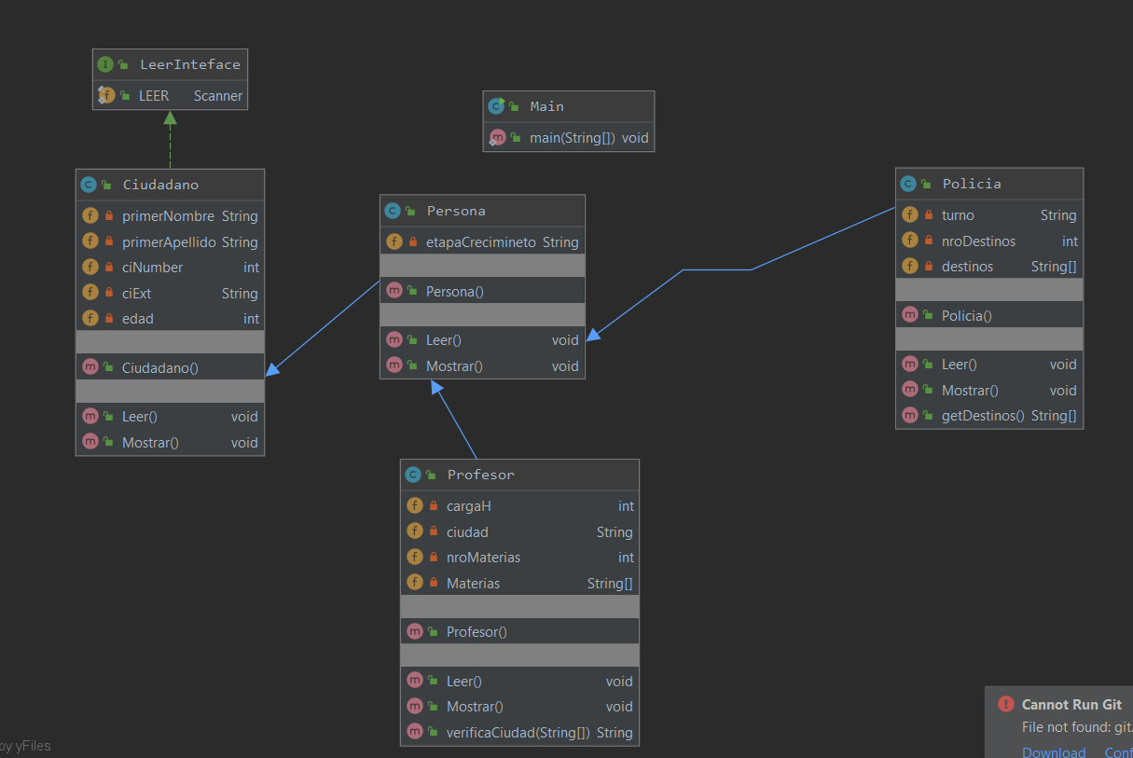
Diagrama:

Slide 13
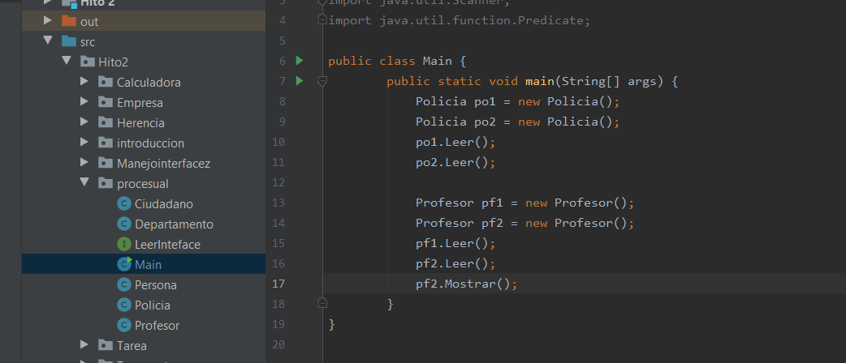
Pregunta 2
Instanciar 2 objetos de la clase policía y dos instancias de la clase profesor:
Instanciar dos policías
Instanciar dos profesores
Main

Slide 14
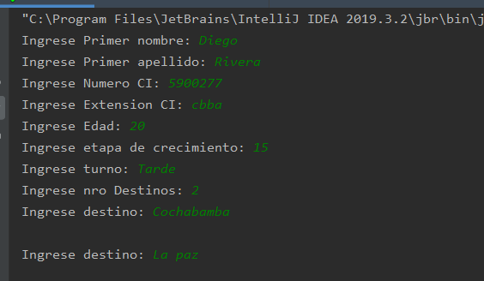
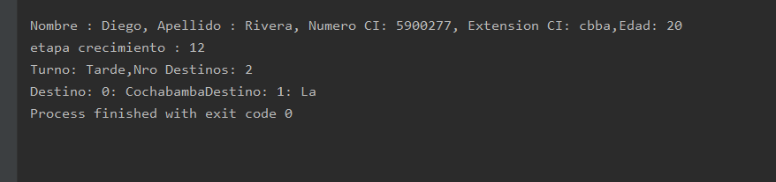
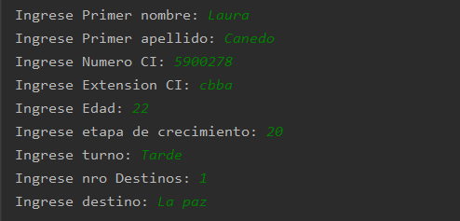
Ejemplo de la Ejecución:

Slide 15
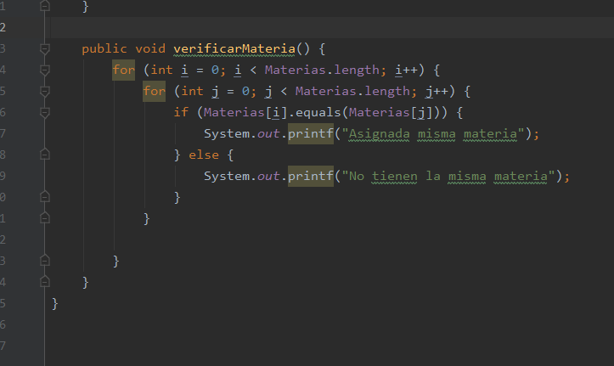
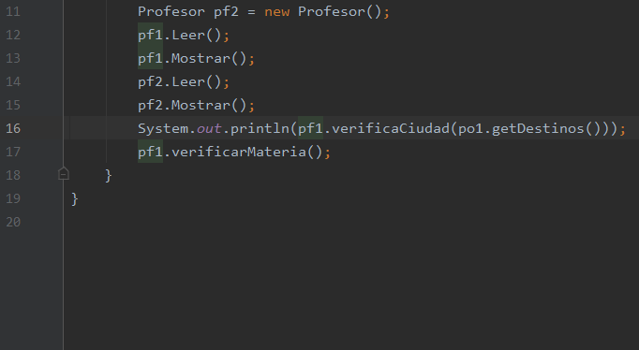
Pregunta 3:
Insertar dos profesores y verificar si tienen asignado una misma materia:
Main
Llamamos al método

Slide 16
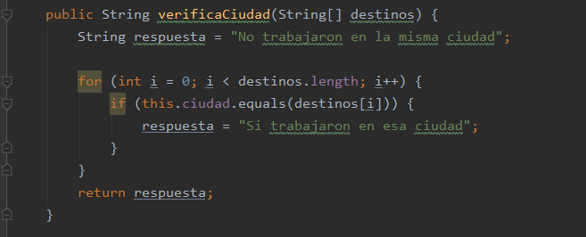
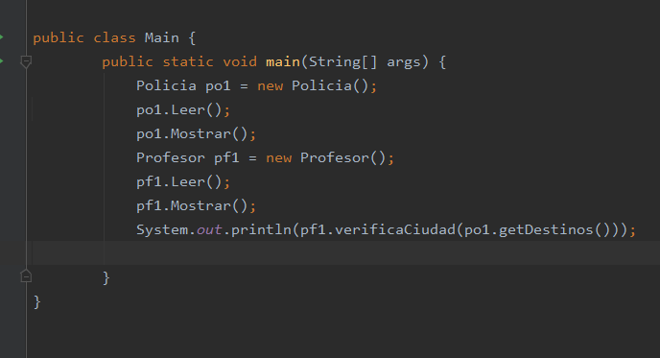
Pregunta 4:
Verificar si la ciudad de un profesor pertenece a uno de los destinos de la policía .
Main
Llamamos al método

Slide 17
FIN

